Slide 1

РАЗВИВАЮЩИЕ ПОСОБИЯ
КАК СРЕДСТВО ФОРМИРОВАНИЯ НАВЫКОВ СМЫСЛОВОГО ЧТЕНИЯ
НА УРОКАХ АНГЛИЙСКОГО ЯЗЫКА
Казеичева Алёна Евгеньевна,
заместитель руководителя Центра образовательных программ
издательства «Титул», автор учебных пособий

Slide 2
Начальная школа
Примерная программа
В процессе изучения курса «Иностранный язык» младшие школьники:
совершенствуют приёмы работы с текстом, опираясь на умения, приобретённые на уроках родного языка (прогнозировать содержание текста по заголовку, данным к тексту рисункам, списывать текст, выписывать отдельные слова и предложения из текста и т. п.);
овладевают более разнообразными приёмами раскрытия значения слова, используя словообразовательные элементы; синонимы, антонимы, контекст;
Совершенствуют общеречевые коммуникативные умения, например: начинать и завершать разговор, используя речевые клише; поддерживать беседу, задавая вопросы и переспрашивая;
учатся осуществлять, самоконтроль, самооценку;
учатся самостоятельно выполнять задания с использованием компьютера (при наличии мультимедийного приложения).

Slide 3
Основная школа
Примерная программа
В чтении:
читать аутентичные тексты разных жанров и стилей преимущественно с пониманием основного содержания;
читать несложные аутентичные тексты разных жанров и стилей с полным и точным пониманием и с использованием различных приемов;
смысловой переработки текста (языковой догадки, выборочного перевода), а также справочных материалов; уметь оценивать полученную информацию;
выражать свое мнение;
читать аутентичные тексты с выборочным пониманием значимой/нужной/интересующей информации.

Slide 4
Что же такое
«смысловое чтение»?

Slide 5
Метапредметные результаты изучения иностранного языка в основной школе:
развитие умения планировать свое речевое и неречевое поведение;
развитие коммуникативной компетенции, включая умение взаимодействовать с окружающими, выполняя разные социальные роли;
развитие исследовательских учебных действий, включая навыки работы с информацией: поиск и выделение нужной информации, обобщение и фиксация информации;
развитие смыслового чтения, включая умение определять тему, прогнозировать содержание текста по заголовку/по ключевым словам, выделять основную мысль, главные факты, опуская второстепенные, устанавливать логическую последовательность основных фактов;
осуществление регулятивных действий самонаблюдения, самоконтроля, самооценки в процессе коммуникативной деятельности на иностранном языке.

Slide 6
Смысловое чтение — осмысленное извлечение и преобразование информации, содержащейся в тексте.
УУД в процессе смыслового чтения направлены на выполнение соответствующего учебного задания.
(Р.П. Мильруд Универсальные учебные действия как сверхзадача обучения // Научный диалог. 2016. №1 (49) С.272-284 )

Slide 7
Смысловое чтение
Смысловое чтение, направленное на постижение читателем ценностно-смыслового содержания текста, заданного целью чтения, превращает школьника в субъекта учебной деятельности, повышая его активность и самостоятельность на любой ступени образования.
Цель, которую ставит перед собой читатель, обусловливает как способ чтения (вслух или про себя), так и вид чтения (с полным пониманием, с извлечением необходимой информации, с пониманием основной идеи прочитанного).
http://6cool.org.ru/files/u1/SbornikCmsclovoeChtenie.pdf

Slide 8
Виды чтения
ознакомительное чтение, направленное на извлечение основной информации или выделение основного содержания текста;
изучающее чтение, имеющее целью извлечение полной и точной информации с последующей интерпретацией содержания текста;
поисковое/просмотровое чтение, направленное на нахождение конкретной информации, конкретного факта;

Slide 9
Смысловое чтение
В концепции универсальных учебных действий (Асмолов А.Г., Бурменская Г.В., Володарская И.А. и др.) выделены действия смыслового чтения, связанные с:
осмыслением цели и выбором вида чтения в зависимости от коммуникативной задачи;
определением основной и второстепенной информации;
формулированием проблемы и главной идеи текста.

Slide 10
Один из главных критериев уровня навыка чтения - ПОЛНОТА ПОНИМАНИЯ ТЕКСТА, т.е.:
общая ориентация в содержании текста и понимание его целостного смысла (определение главной темы, назначения текста; умение выбрать из текста или придумать к нему заголовок; сформулировать общий смысл текста; сопоставить основные части графика или таблицы; объяснить рисунок; обнаружить соответствие между частью текста и его общей идеей и т.д.);
нахождение информации (умение пробежать текст глазами, определить его основные элементы и заняться поисками необходимой информации, порой в самом тексте выраженной в иной (синонимической) форме, чем в вопросе);

Slide 11
интерпретация текста (умение сравнить и противопоставить заключённую в нём информацию разного характера, обнаружить в нём доводы в подтверждение выдвинутых тезисов, сделать выводы из сформулированных посылок, вывести заключение о намерении автора или главной мысли текста);
рефлексия содержания текста (умение связать информацию, обнаруженную в тексте, со знаниями из других источников, оценить утверждения, сделанные в тексте, исходя из своих представлений о мире, найти доводы в защиту своей точки зрения, что подразумевает достаточно высокий уровень умственных способностей, нравственного и эстетического развития учащихся);
рефлексия на форму текста (умение оценивать не только содержание текста, но и его форму, а в целом - мастерство его исполнения, что подразумевает достаточное развитие критичности мышления и самостоятельности эстетических суждений).

Slide 12









Slide 13
Особенности книг для чтения серии «Read up!»
Цель: способствовать становлению ученика как компетентного читателя
Деятельностный подход к обучению чтению
Аутентичность текстов и заданий
Жанровое разнообразие
Исследовательско-творческий характер заданий
Рефлексивный подход
Интеграция видов речевой деятельности
Подготовка к итоговой аттестации

Slide 14
Разнообразие жанров
2-4 классы | 5-9 классы | 10-11 классы
Сказки Рассказы Пословицы, поговорки, скороговорки, загадки Комиксы Информационные тексты Стихи Инструкции Басни Легенды Письма | Сказки Мифы Легенды Басни Объявления Правила Инструкции Расписания Программы мероприятий Отрывки из художественных произведений (повестей, романов) Стихи Научно-популярные тексты (энциклопедические, журнальные) Вебсайты/вебстраницы | Интервью Словарные и энциклопедические статьи Рекламные тексты (буклеты, объявления) Биографии Отрывки из исторических произведений Отрывки из художественных произведений (повестей, романов) Научно-популярные статьи Вебсайты Драматургия Мемуары

Slide 15

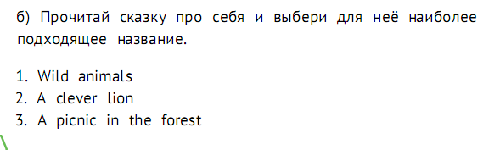
Смысловое чтение
Чтение с пониманием
основной идеи
прочитанного

Slide 16
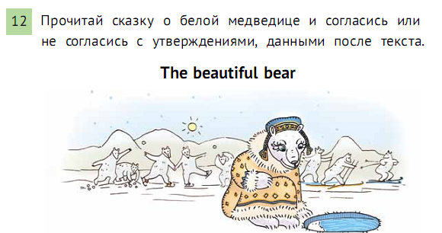
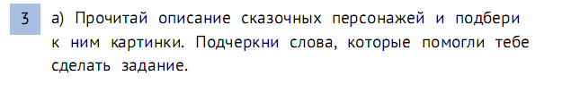
Cмысловое чтение
Чтение с извлечением
нужной информации

Slide 17
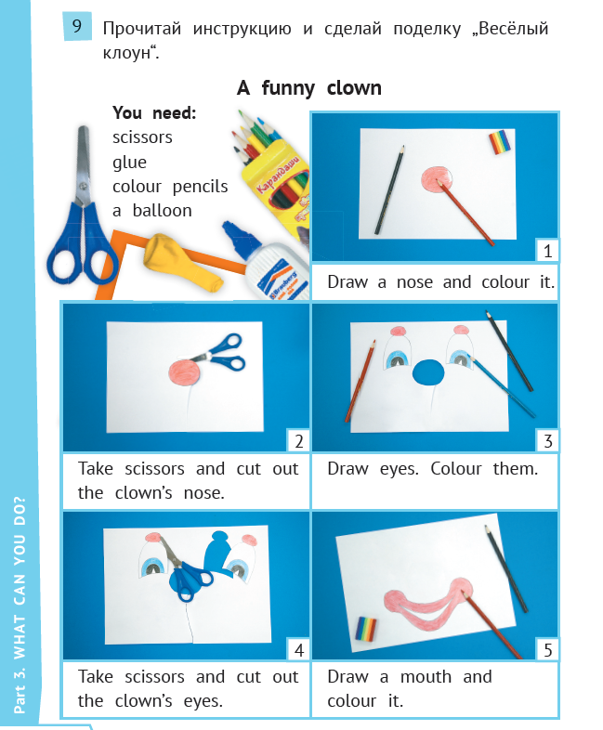
Чтение с полным пониманием

Slide 18
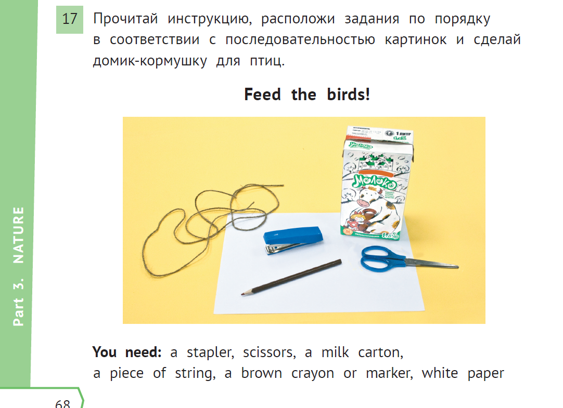
Чтение с полным пониманием

Slide 19
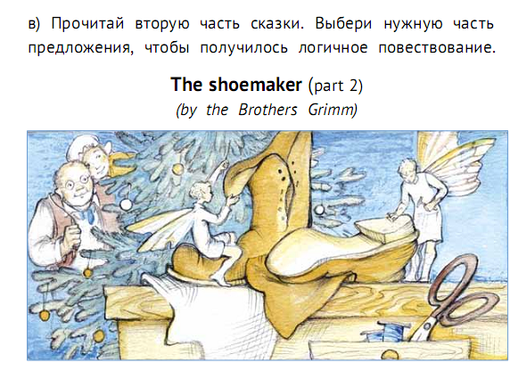
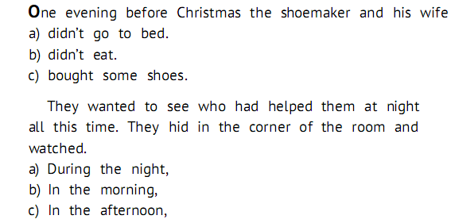
Смысловое чтение
Логика и организация
текста

Slide 20
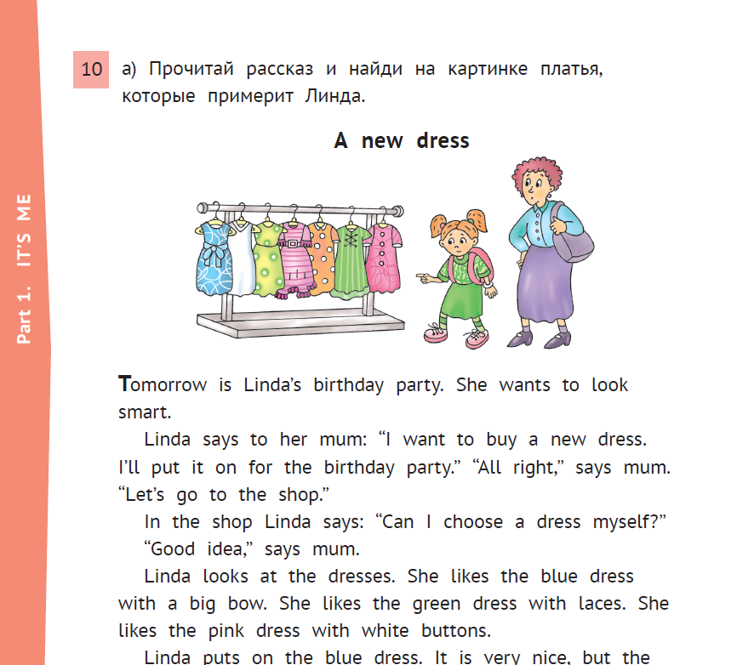
Чтение с извлечением
нужной информации

Slide 21
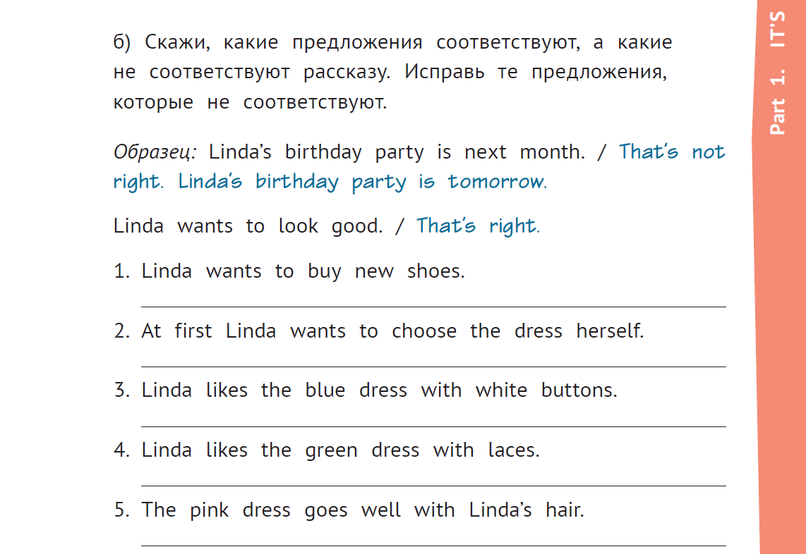

Slide 22
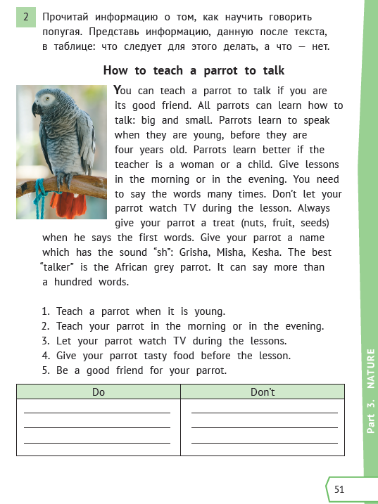
Заполнение таблицы по прочитанному тексту, поисковое чтение

Slide 23
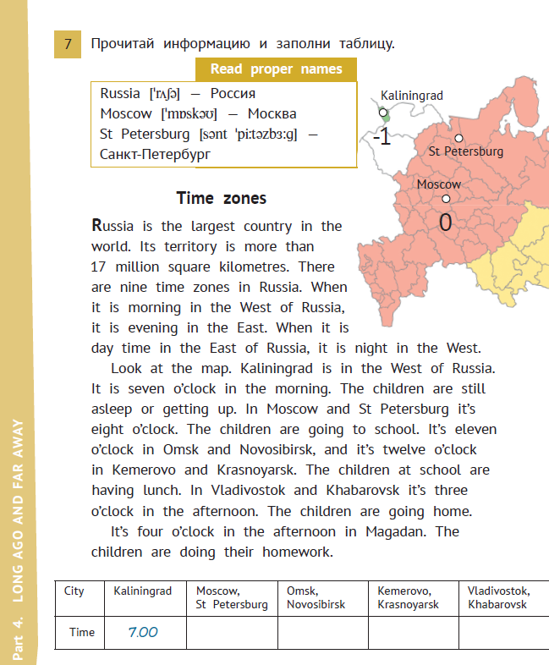
Чтение с извлечением
нужной информации

Slide 24

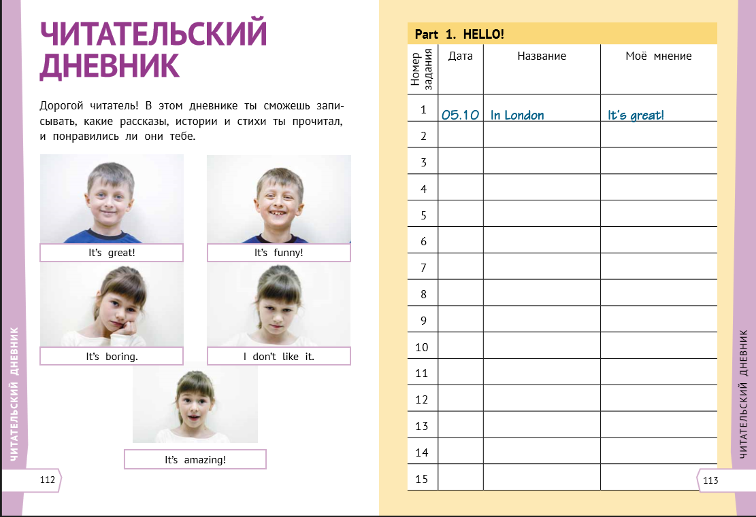

Slide 25
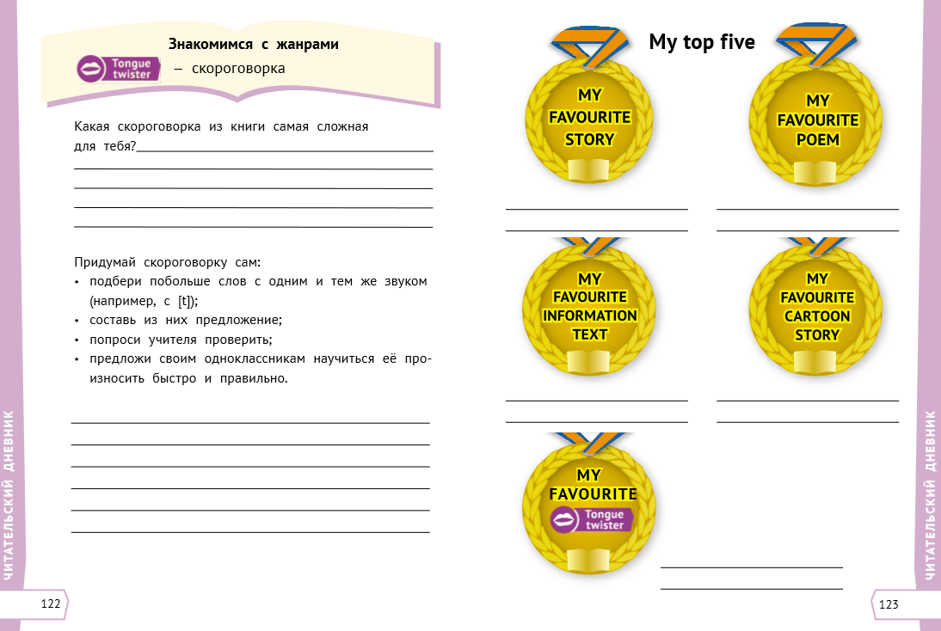

Slide 26
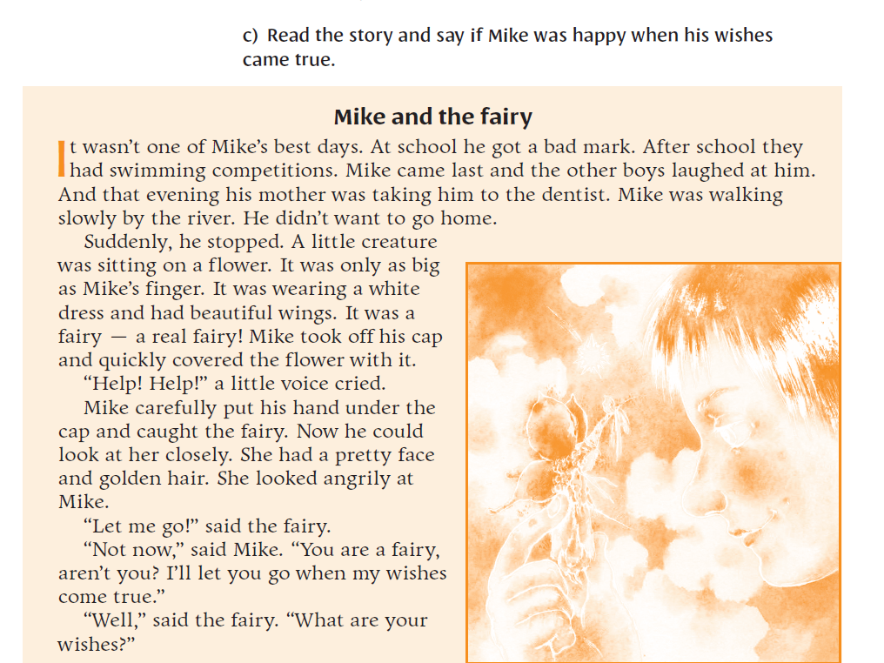
Чтение с пониманием основной идеи
прочитанного

Slide 27
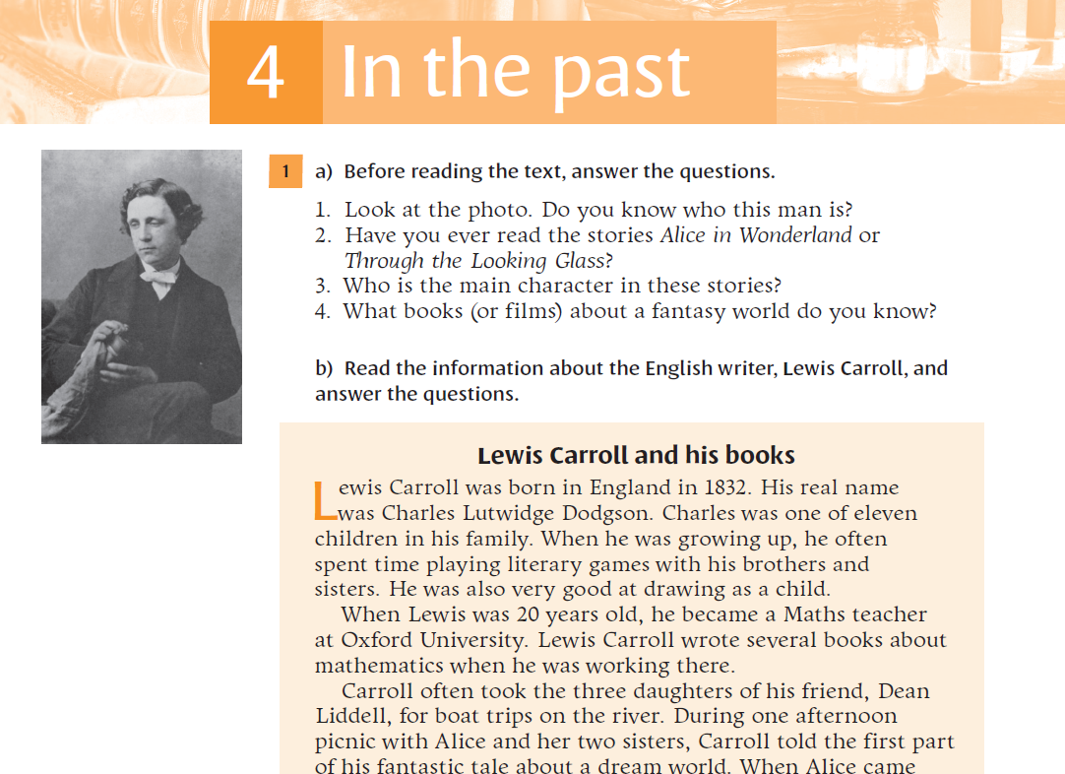
Чтение с извлечением
нужной информации

Slide 28
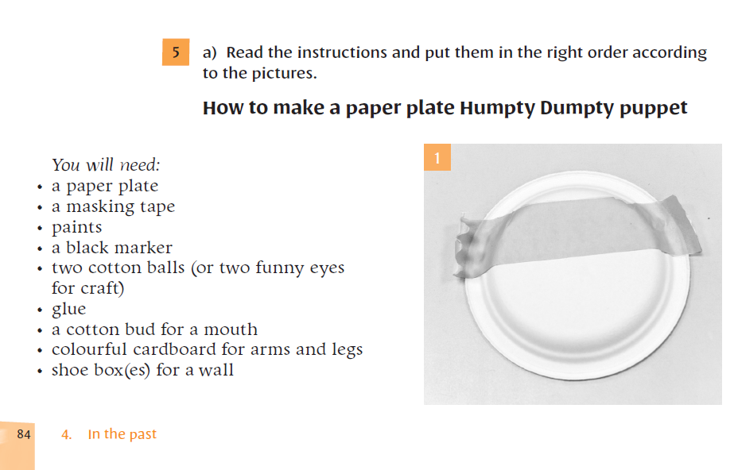
Чтение с полным пониманием

Slide 29
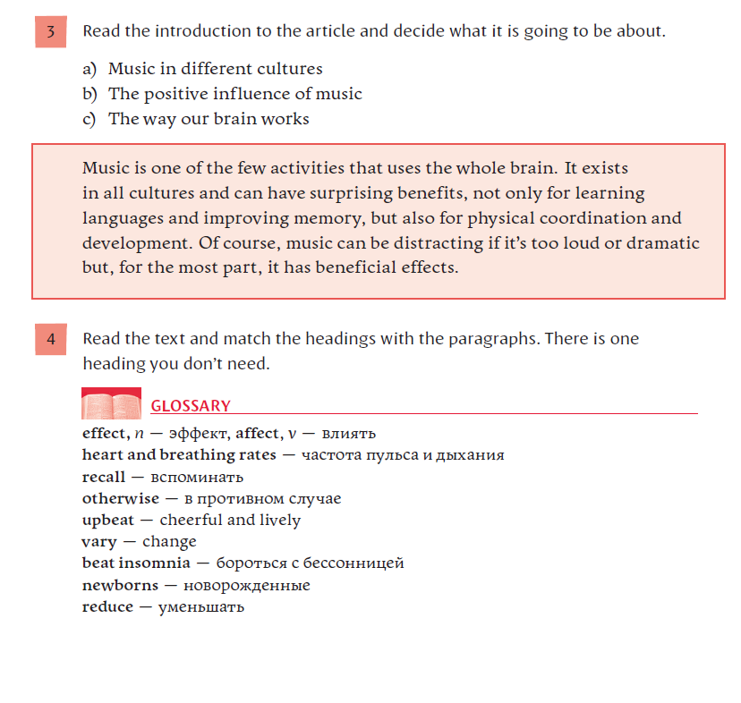
Чтение с пониманием
основной идеи
прочитанного

Slide 30
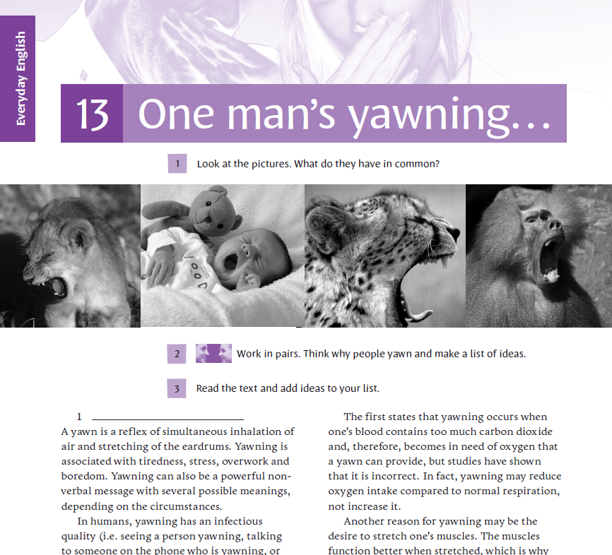
Чтение с пониманием
основной идеи
прочитанного

Slide 31
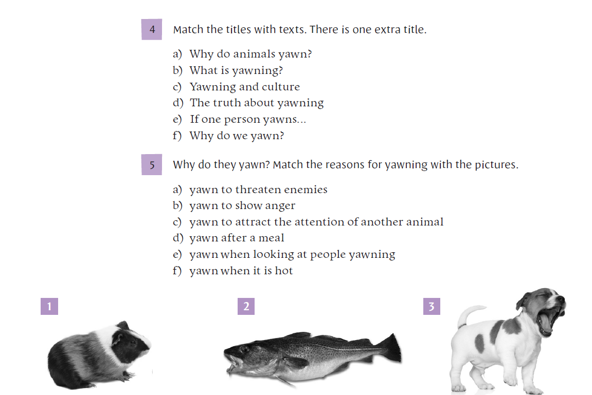

Slide 32
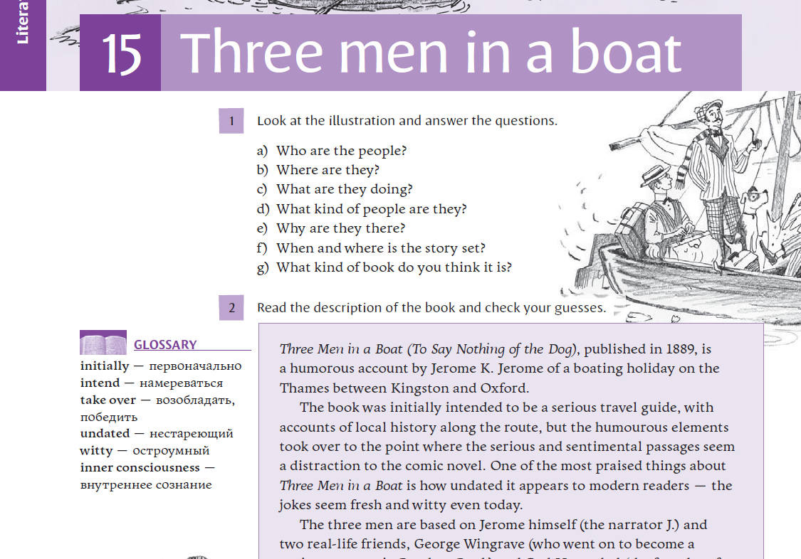
Чтение с пониманием
основной идеи
прочитанного

Slide 33
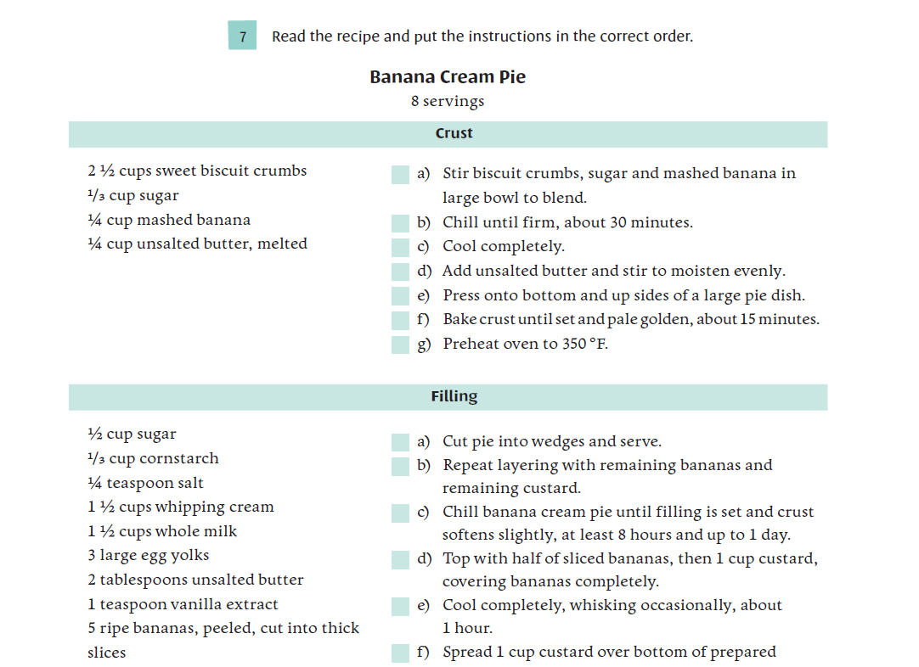
Чтение с полным пониманием

Slide 34
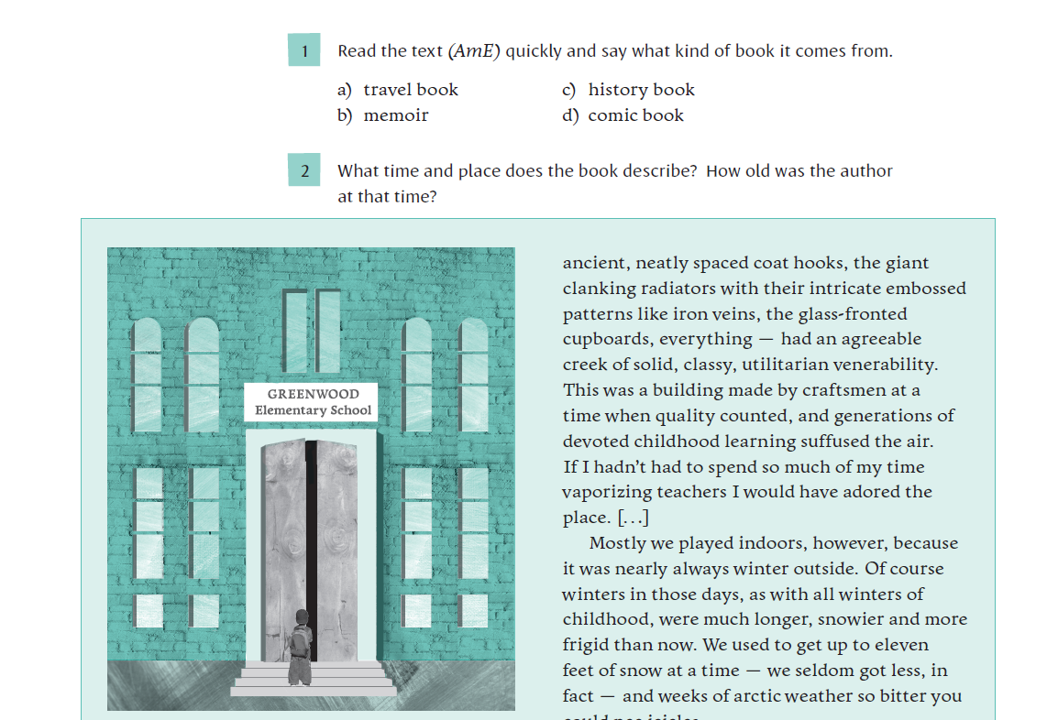
Чтение с извлечением
нужной информации

Slide 35
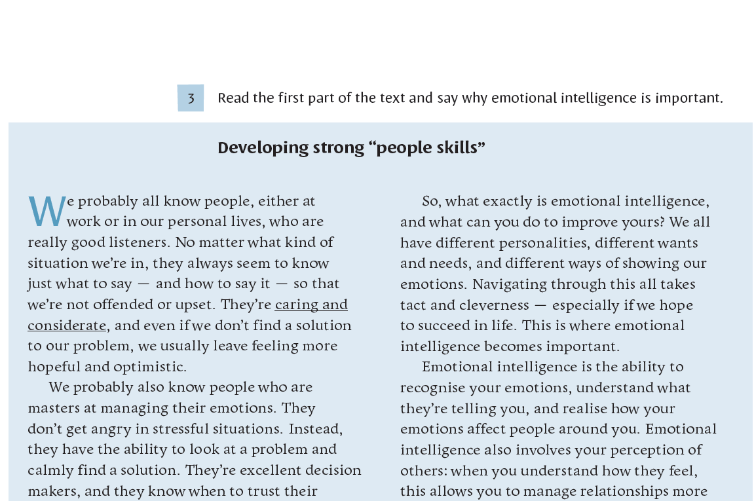
Чтение с пониманием
основной идеи
прочитанного

Slide 36
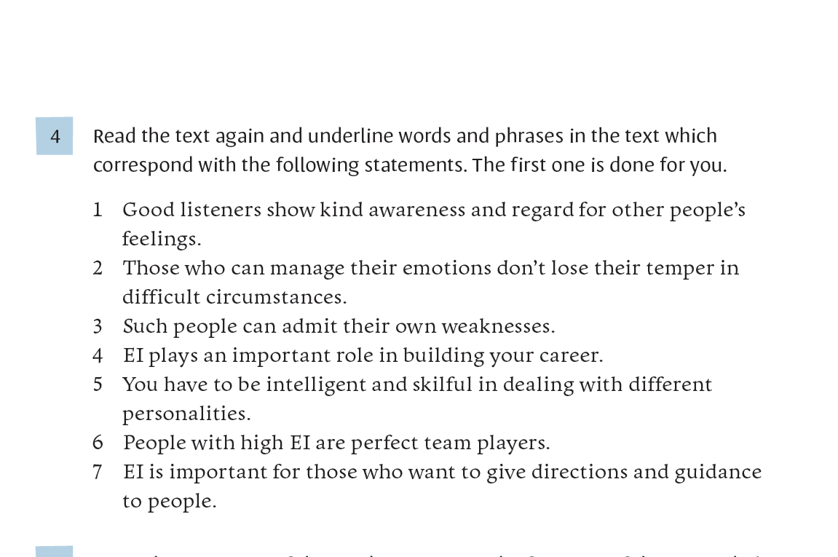
Чтение с извлечением
нужной информации

Slide 37
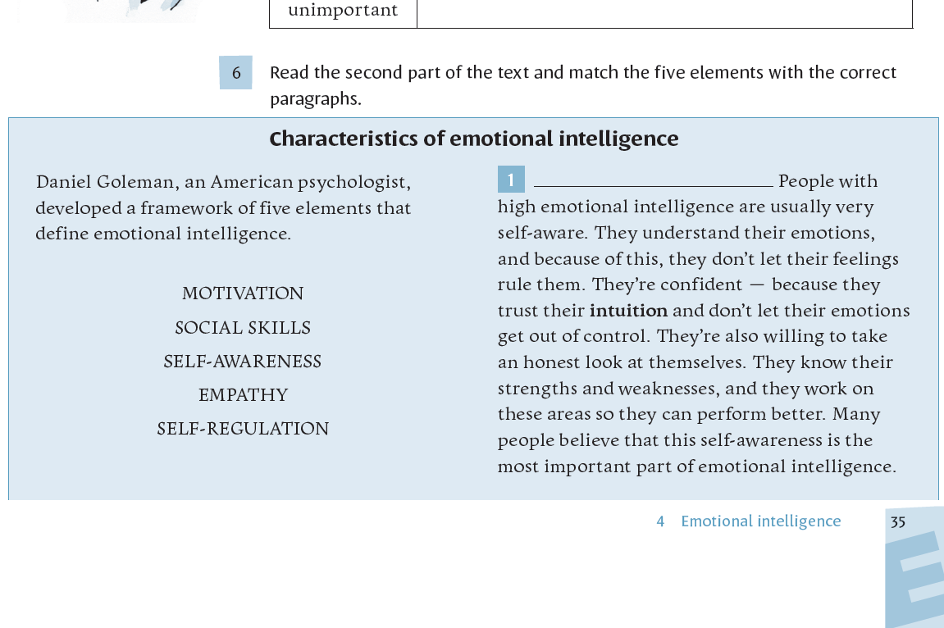
Чтение с извлечением
нужной информации

Slide 38
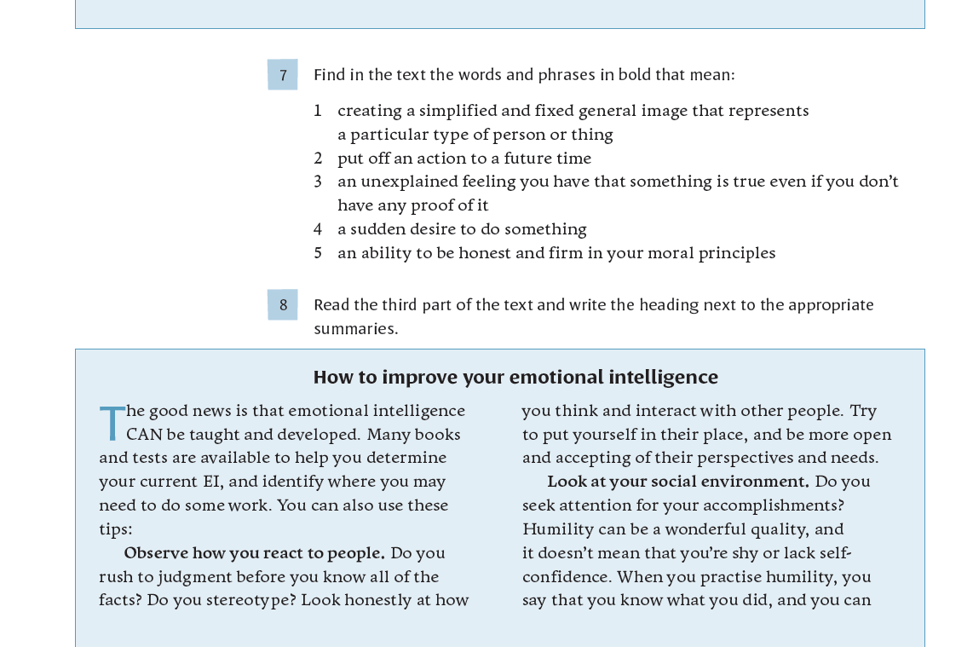
Чтение с пониманием
основной идеи
прочитанного

Slide 39
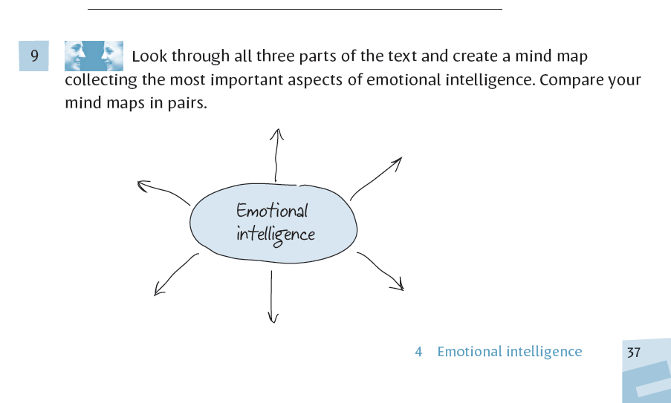
Чтение с извлечением
нужной информации

Slide 40


Slide 41

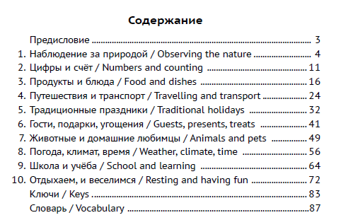

Slide 42
«Развивающие задания, стихи и песни» - это
10 тематических разделов с понятными детям жизненными ситуациями;
Словарь в картинках для расширения лексического запаса;
Упражнения для развития мышления, знакомства с окружающим миром;
Поделки, раскраски;
Стихи и песни;
Игры;
Возрастающий уровень сложности;
Ключи к заданиям.

Slide 43
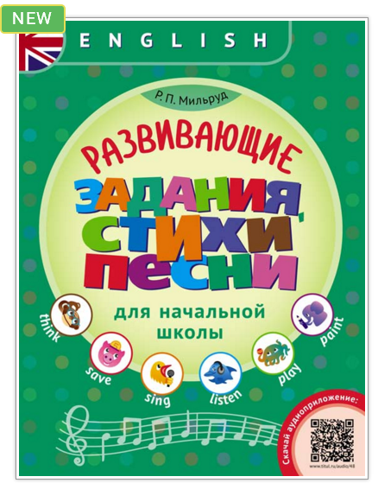
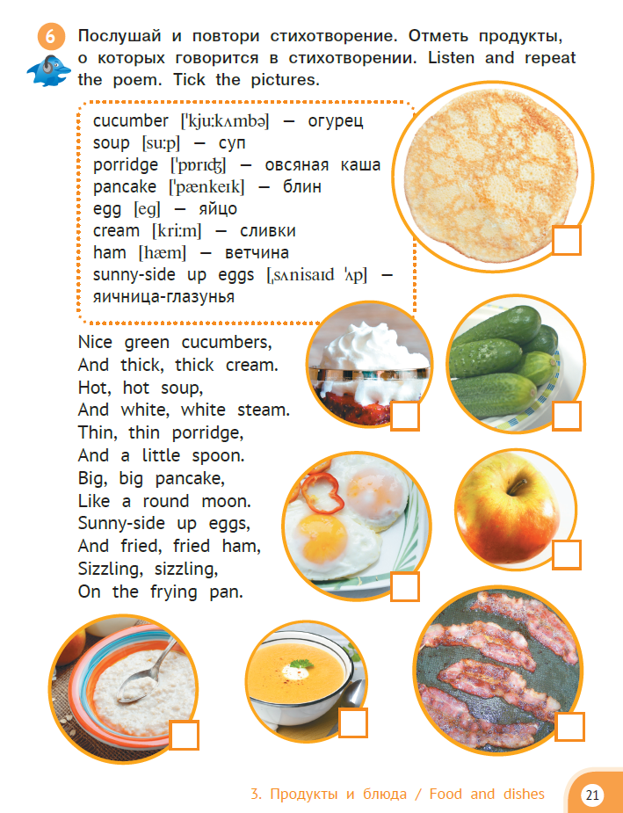

Slide 44
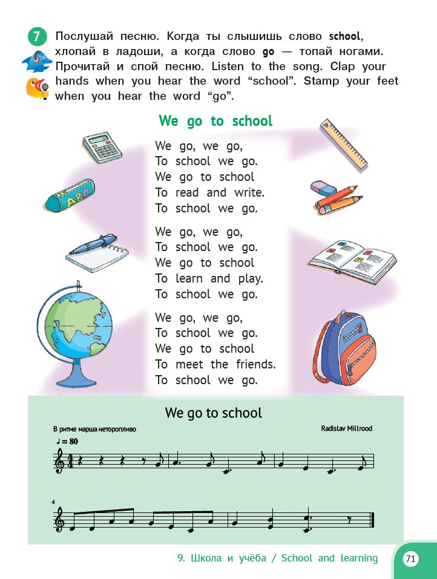
Стихи и песни

Slide 45
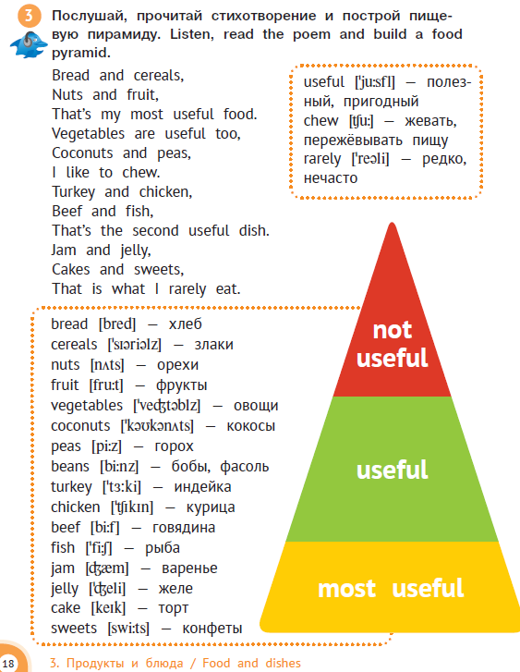

Анализ, синтез

Slide 46
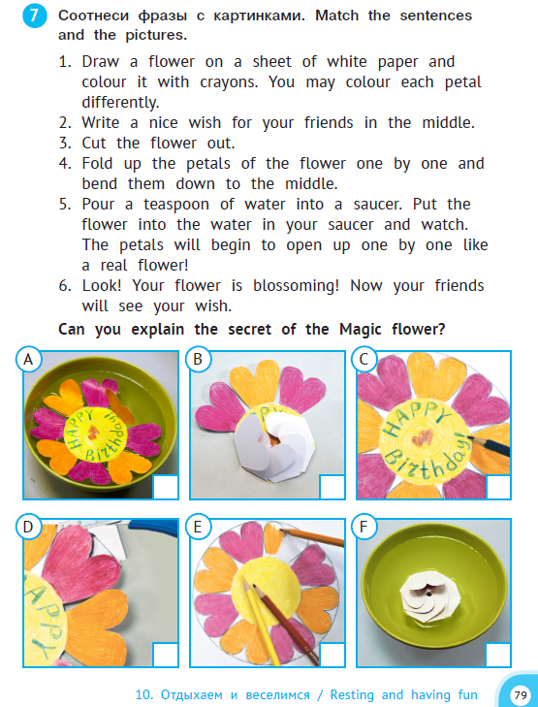

Slide 47




Серия пособий “Метапредметный портфель”
(А.Е. Казеичева)

Slide 48
Метапредметный портфель
предназначен для мониторинга достижения метапредметных результатов методом портфолио;
содержит метапредметные задания на английском языке;
по тематическому содержанию и языковому наполнению соответствует Примерной программе по иностранному языку для начальной школы;
включает подробные методические рекомендации для педагога;
может использоваться с любым учебником английского языка для начальной школы.

Slide 49
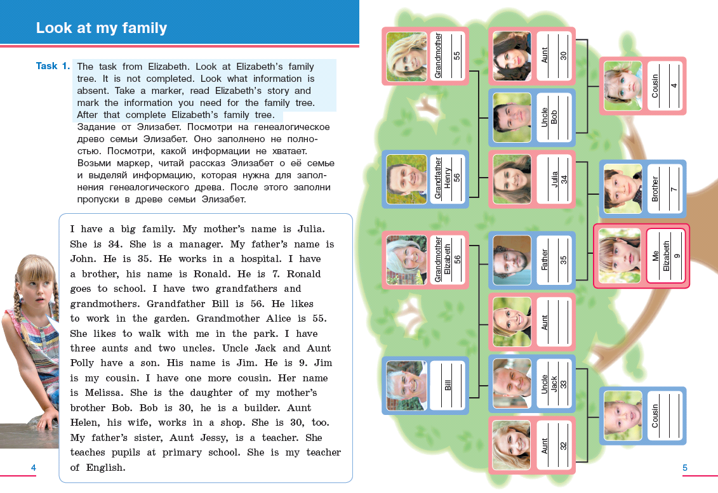
Поисковое чтение

Slide 50
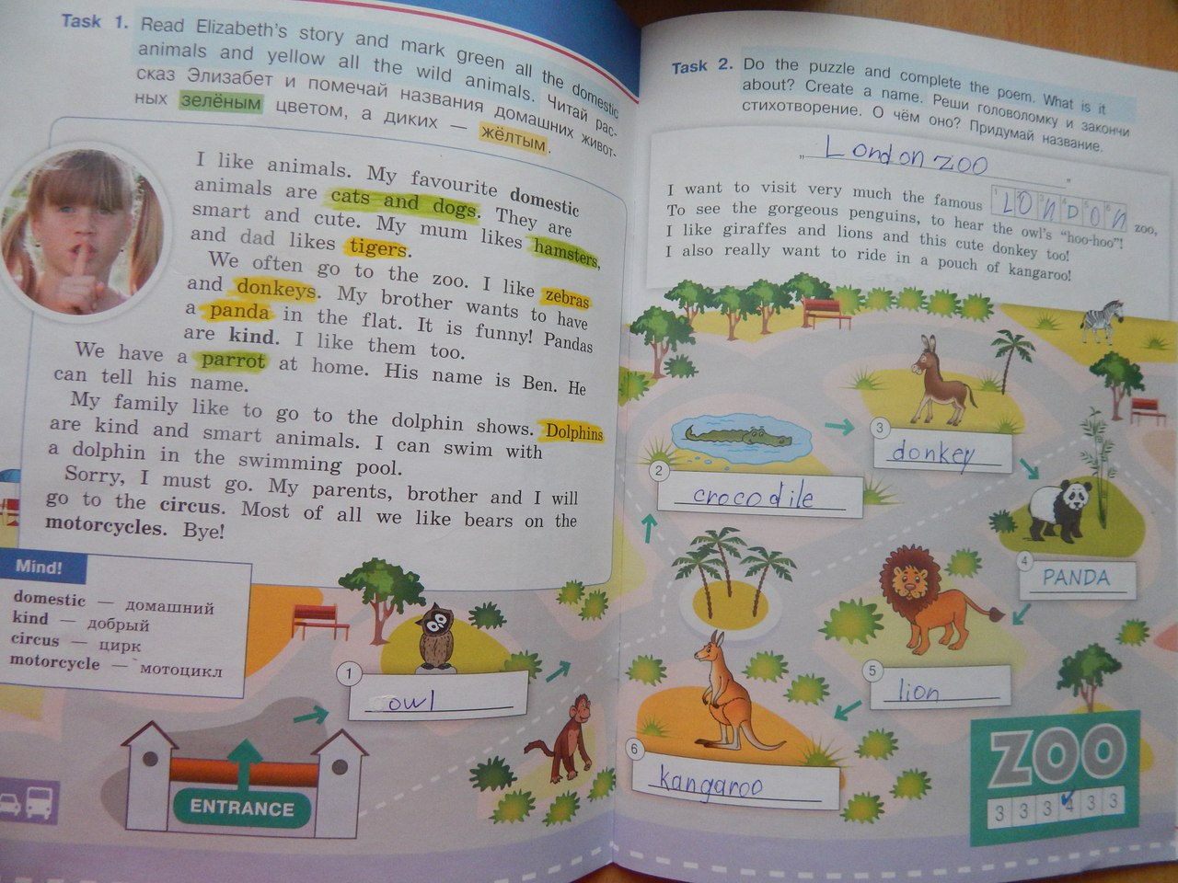

Slide 51
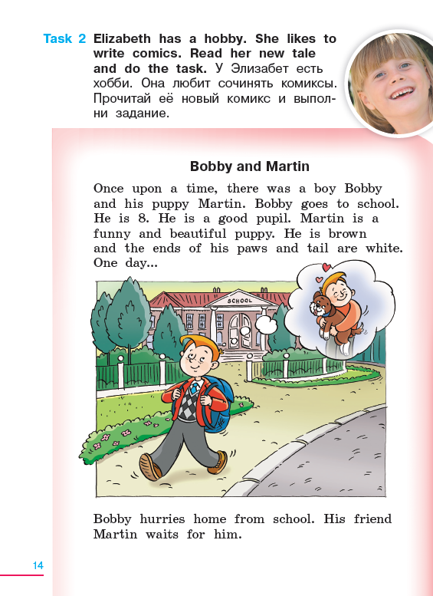
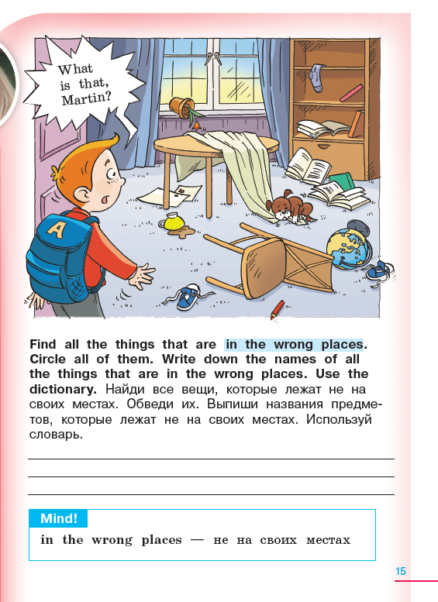

Slide 52
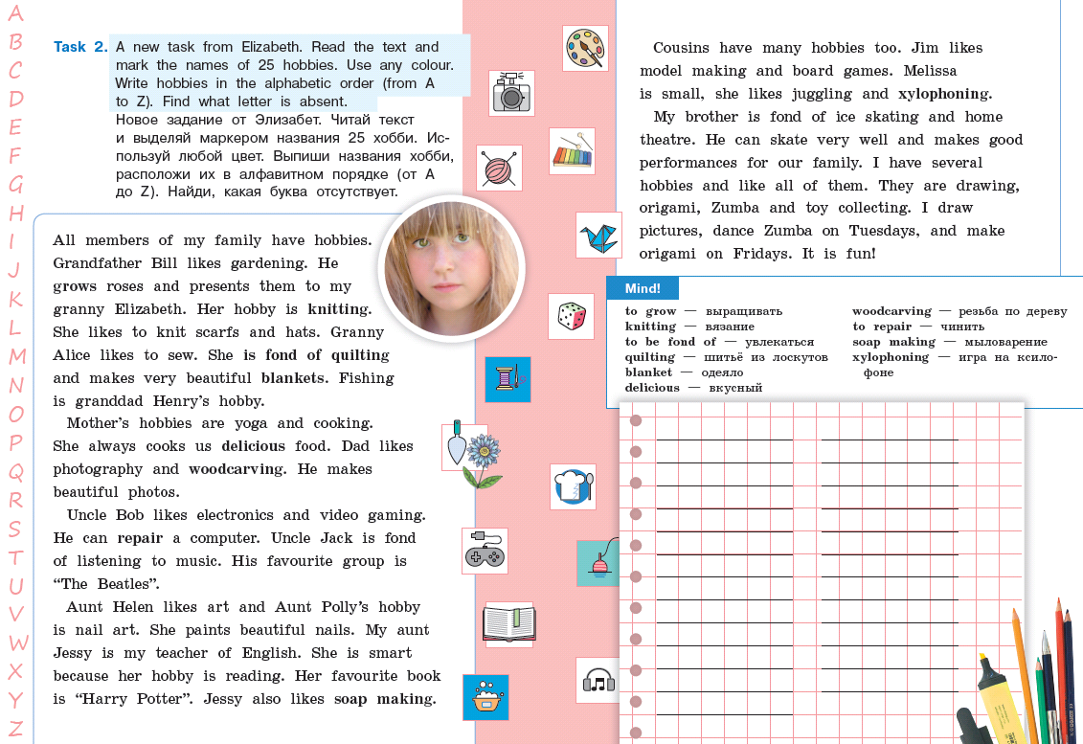
Поисковое чтение
+ к рубрике Mind (5 хобби и подсказка)
еще легко находятся, по аналогии, 11 хобби в тексте,
заканчивающиеся на –ing.

Slide 53
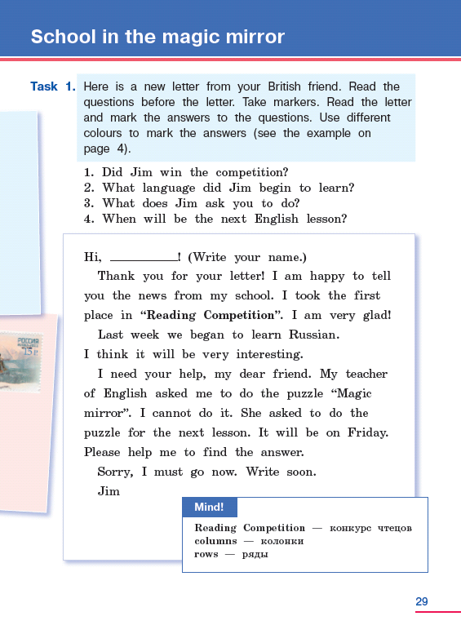
Поисковое чтение

Slide 54
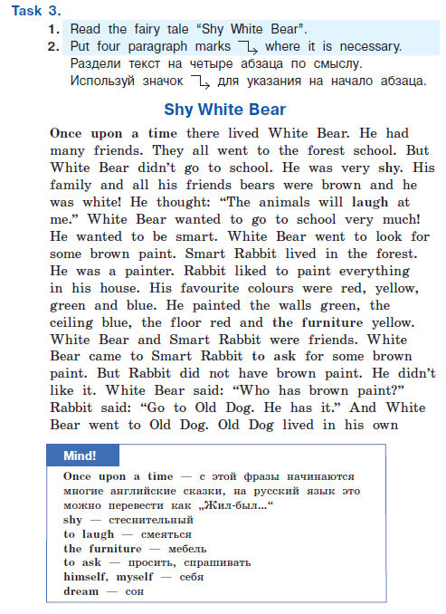
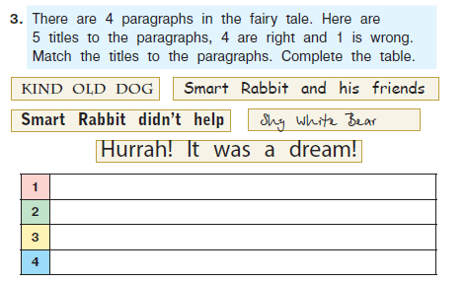

Slide 55

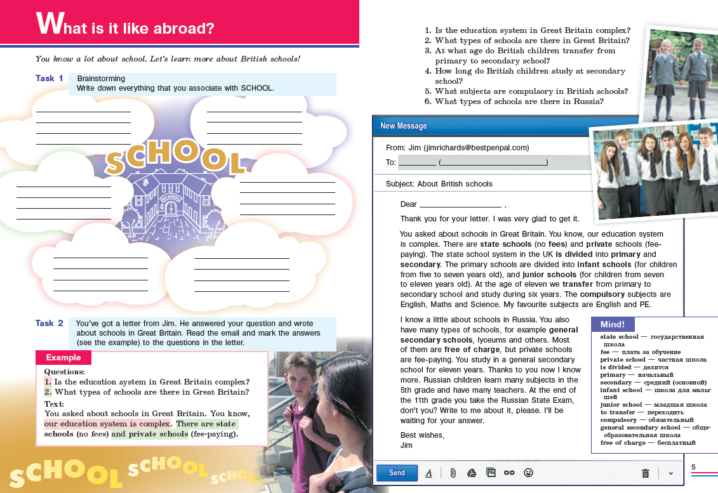

Slide 56
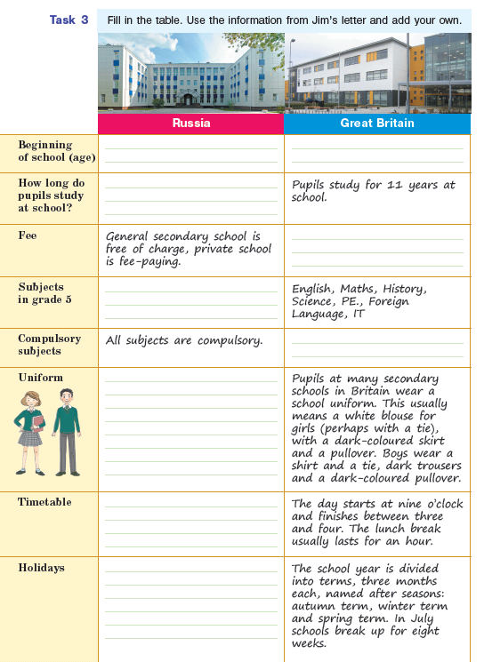


Slide 57
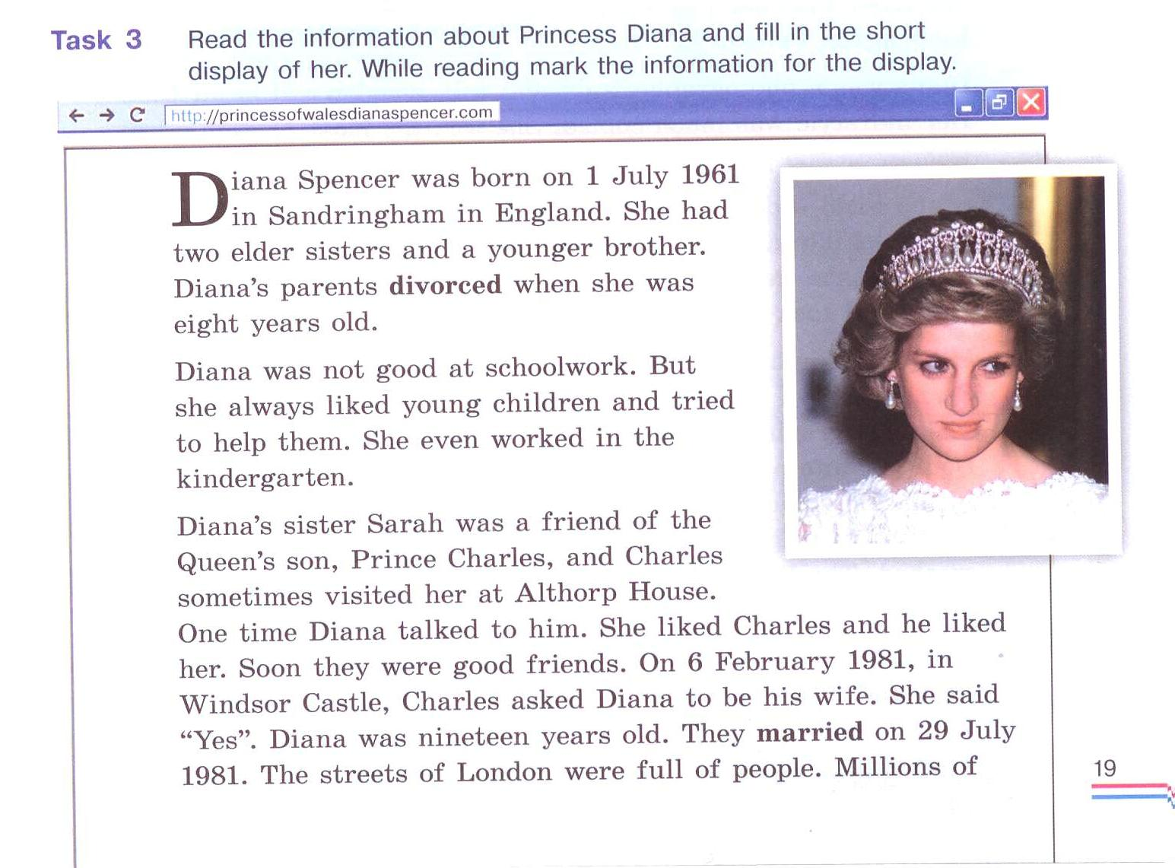
1
4

Slide 58
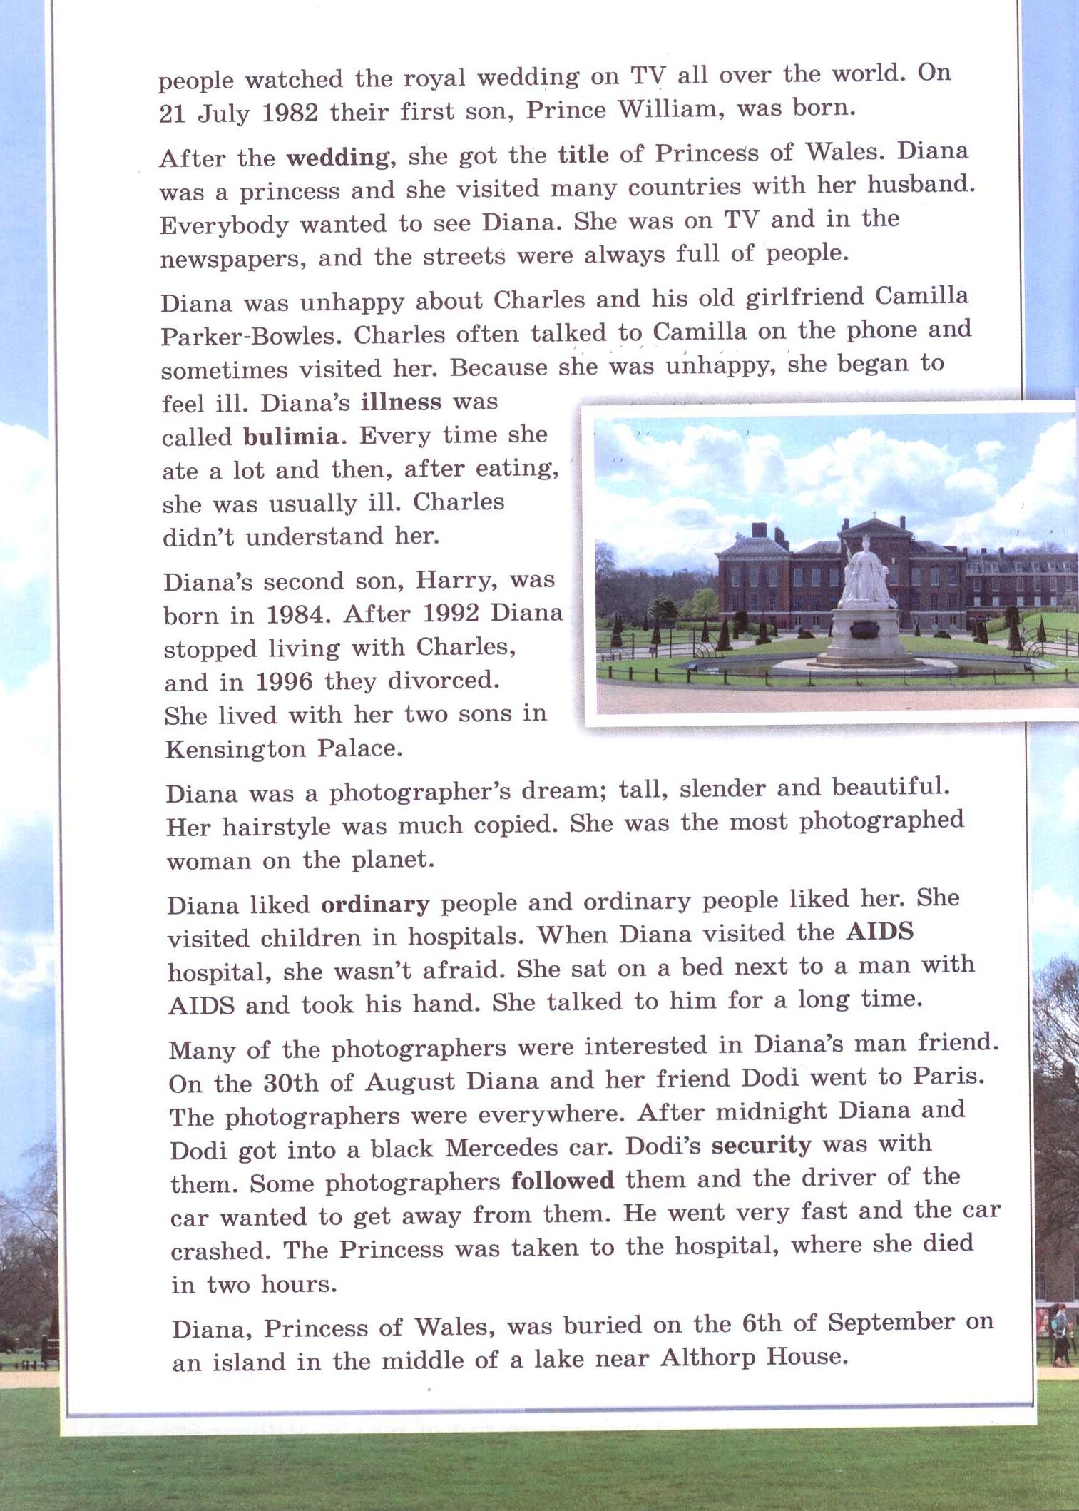
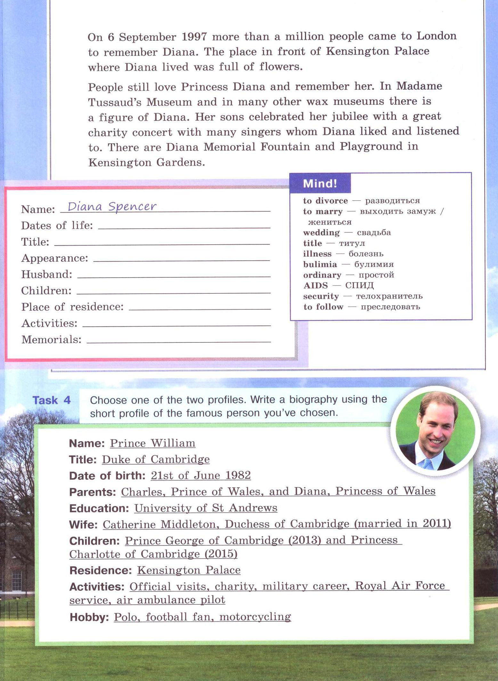
5
2
8
1
2
3
4
5
6
7
8
5
6
3
7
1

Slide 59
Выводы
Смысловое чтение — осмысленное извлечение и преобразование информации, содержащейся в тексте.
Смысловое чтение не может существовать без познавательной деятельности. Ведь для того, чтобы чтение было смысловым, учащимся необходимо точно и полно понимать содержание текста, составлять свою систему образов, осмысливать информацию, т.е. осуществлять познавательную деятельность.
Развивающие пособия позволяют формировать смысловое чтение за счет разнообразных заданий на работу с текстами.

Slide 60

ИНТЕРНЕТ-МАГАЗИН https://www.englishteachers.ru/shop

Slide 61

https://www.englishteachers.ru/education#seminar
ОЧНЫЙ КУРС ПОВЫШЕНИЯ КВАЛИФИКАЦИИ

Slide 62
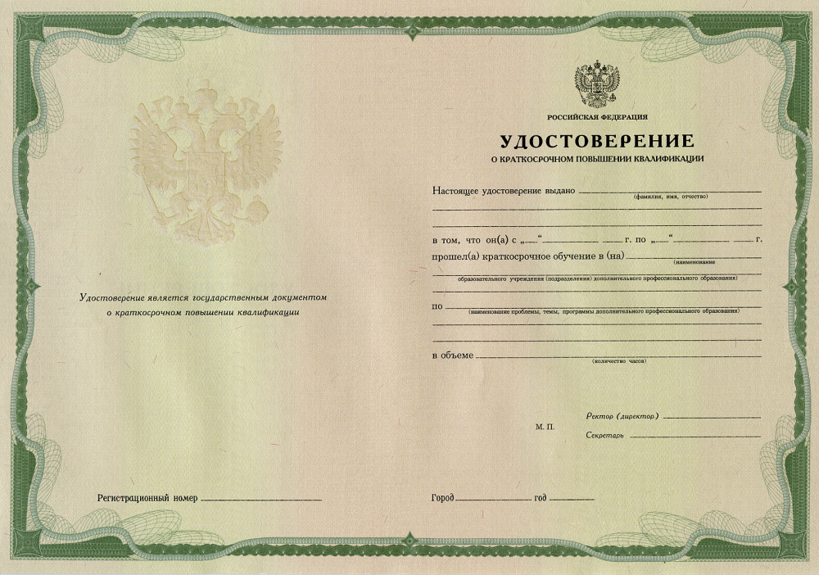
Приглашаем на дистанционные курсы!
Курсы повышения квалификации с выдачей удостоверения установленного образца

Slide 63



Интернет-магазин «Титул»
https://www.englishteachers.ru/shop
«ТИТУЛ» в социальных сетях
http://vk.com/titulpublishers
https://www.facebook.com/titulpublishers
@titulpublishers
#издательствотитул
#titulpublishers

